Slide 1
子どもの発達段階と 理科教育の在り方について
理科教育論1
平成27年4月29日
第3回
3班 岡、金田、守矢

Slide 2
発達（生涯発達・・・1970年代）
受精から死までの『心身の量的・質的の変化の過程』
※必ずしも上昇ではない
※生涯を通して発達
発達の要因
遺伝的要因・・・ゲゼル（成熟優位説）
環境的要因・・・ワトソン（環境優位説）
輻輳説・・・シュテルン 遺伝と環境の加算
相互作用説（環境閾値説）・・・ジュンセン 相乗

Slide 3
発達段階
発達段階 | 段階区分の目安 | 大体の年齢
胎児期 | 受精～出生 | ――
乳児期 | ～歩行し始める。言語を使用し始める。 | 誕生～１、２歳
幼児期 | ～運動・会話が一応自由に出来るようになる。 | １、２歳～６歳
児童期 | ～第二次性徴が現れ始める。 | ６歳～１２歳
青年期 | ～生理的成熟と心理的諸機能の一応の完成を見る。 | １２歳～２２歳
成人期 | ～家庭生活、職業生活の一応の安定を達成する。 | ２０代～３０代
中年期・壮年期 | ～社会の中核を担うと共に、次世代の教育をし一線を退く準備をする。 | ４０代～５０代
老年期 | ～自分の生涯を振り返る～死の受容 | ６０歳代以降

Slide 4
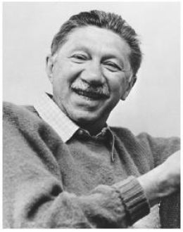
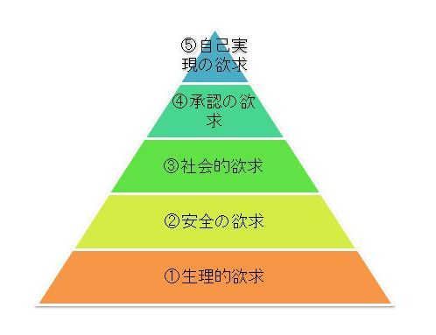
欲求の発達段階説
満たされない欲求を持つと、上を目指そうとする
アブラハム・マズロー
人間の自己実現を研究
「自己実現論（欲求段階説）」
画像出典http://www.bing.com/images/search?q=%e3%83%9e%e3%82%ba%e3%83%ad%e3%83%bc&view=det

Slide 5
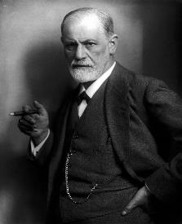
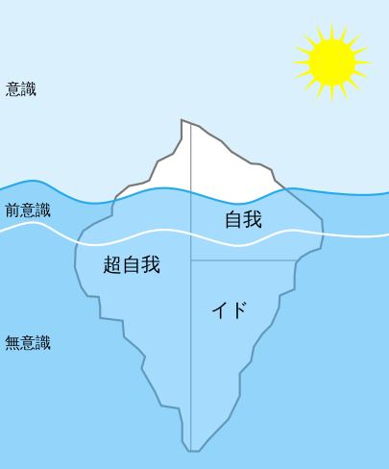
ジークムント・フロイト
オーストリアの精神分析者
無意識を研究「無意識の哲学」
画像出典 http://ja.wikipedia.org/wiki/精神分析学

Slide 6
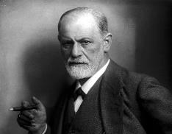
リビドーの発達段階
※リビドー・・・性欲
フロイト
口唇期（生後～18か月） | 口で吸うという行為を通し、環境と交流する
肛門期（１～３歳） | 排泄を通し、環境への主張が芽生える
男根期（エディプス期）（３～６歳） | 性的関心が異性の親へ向く（同性の親を憎む）エディプス・コンプレックス
潜伏期（６～１２歳） | 去勢不安がおきる（性への関心が一時的に抑圧）
性器期（12歳～） | 小児性欲が統合 対象の全人格を認めた心理的な性愛が完成する

Slide 7
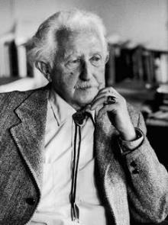
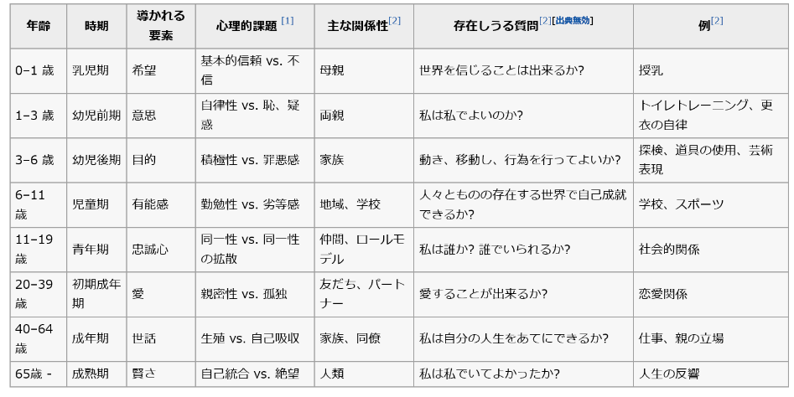
心理社会的発達理論
エリク・H・エリクソン
「アイデンティティ」の提唱者
画像出典http://ja.wikipedia.org/wiki/%E3%82%A8%E3%83%AA%E3%82%AF%E3%83%BBH%E3%83%BB%E3%82%A8%E3%83%AA%E3%82%AF%E3%82%BD%E3%83%B3

Slide 8
青年期の大事な課題
アイデンティティの確立
※アイデンティティ・・・自己同一性
「自分は何者なのか」
親からの自立→社会とのつながり
アイデンティティの確立
基本的信頼
自律性
積極性

Slide 9
発達課題・・・ハヴィガースト（1953）
青年期 | 両性の友人との交流と新しい成熟した人間関係を持つ対人関係スキルの習得
 | 男性・女性としての社会的役割の達成
 | 自分の身体的変化を受け入れ、身体を適切に有効に使うこと
 | 両親や他の大人からの情緒的独立の達成
 | 経済的独立の目安を立てる
 | 職業選択とそれへの準備
 | 結婚と家庭生活への準備
 | 市民として必要な知的技能と概念の発達
 | 社会人としての自覚と責任、それに基づいた適切な行動
 | 行動を導く価値観や倫理体系の形成

Slide 10
知の発達段階
ジャン・ピアジェ （Jean Piaget）
心理学者。子どもの言語、世界観、因果関係、数や量の概念を研究。
思考発達の４段階説
感覚運動期（０～２歳） | 反射行動
前操作期（２～７歳） | ごっこ遊びのような記号的機能が生じる 自己中心性の特徴→他者の視点に立てない 無生物と生物の区別
具体的操作期（７～１２歳） | 数や量の保存概念が成立
形式的操作期（１２歳～） | 形式的、抽象的操作が可能 仮説演繹的思考ができる

Slide 11
具体的操作期（7歳～12歳）
①保存概念が身に付く
同じ！
②論理的に思考できる （抽象的なものはわからない）
③複雑な関係性を理解できる
ブルドック
ラブらドール
柴犬
犬

Slide 12
形式的操作期（12歳～）
抽象的に物事を考えられるようになる
文章題が解けるようになる
具体例がなくても、仮定で物事を考えられる
↓
予測できる
↓
トラブルの回避
中学生の教科書には抽象的なことも盛り込まれる
（実際には12歳～15歳ごろから 個人差あり）
↓
落ちこぼれ・・・

Slide 13
子どもの科学的な思考、知識の発達とは？
すでに持っている知識、考え方
（判断基準）
科学的に妥当でない
（素朴概念）
教師のサポート
生徒が自ら考え発見する
知識を生産し主体的に学習を進める
正しい概念へ変容させる

Slide 14
構成主義理科学習論(constructivism)
学習者は白紙ではない
↓
日常知や生活知などの概念枠組みをすでに構成
既有の概念や枠組みとすり合せながら、
学習者自らが新しい概念を作り上げていくように
教育する方法
学習者はタブララサ(白紙状態)としていた
授業前
（従来）ジョン・ロック

Slide 15
素朴概念
素朴概念とは‥
学習者の既有概念の中で、
多くの学習者が共通して持っている
科学的に正しくない概念
実験の結果を知れば、
その素朴概念は正しい科学概念に修正される？
↑
認知心理学‥そのような学びは成功していない

Slide 16
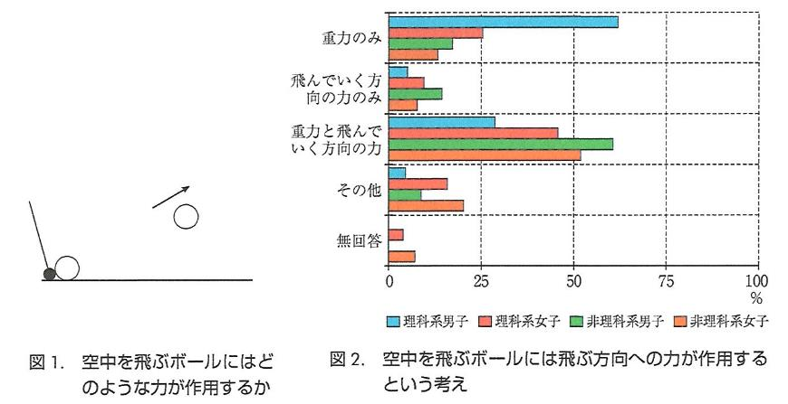
素朴概念の実例
調査日時：1993年11月～1994年3月
調査対象：大学生324人 （理科系男子115人・女子75人、非理科系男子35人・女子99人）
（１） 空中を飛ぶゴルフボールには飛行方向に力が作用しているか
飛行方向への力が作用するという考え
出典；「理科教育法 独創力を伸ばす理科授業」川村康文著 講談社

Slide 17
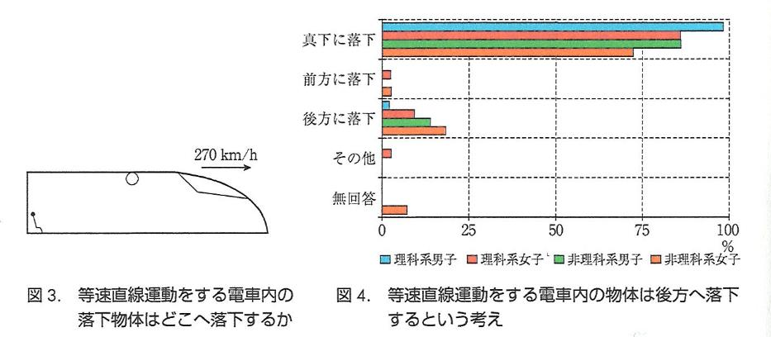
（２） 等速度で走行する電車内で落下する物体はどこに落ちるか
等速直線運動をする電車内の物体は
後方へ落下するという考え
出典；「理科教育法 独創力を伸ばす理科授業」川村康文著 講談社

Slide 18
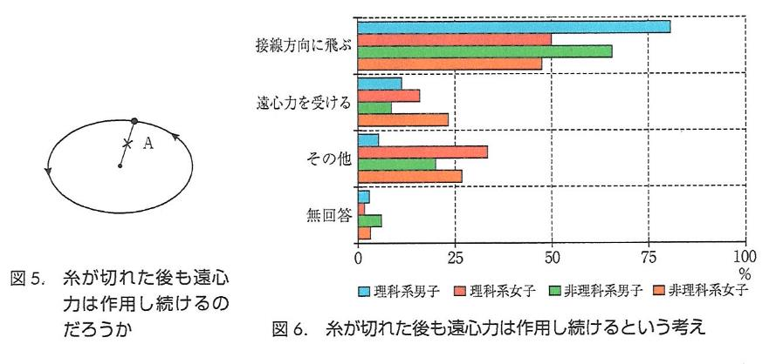
（３） 等速円運動の束縛が解けても物体は遠心力を受けるのか
糸が切れた後も遠心力は作用し続けるという考え
出典；「理科教育法 独創力を伸ばす理科授業」川村康文著 講談社

Slide 19
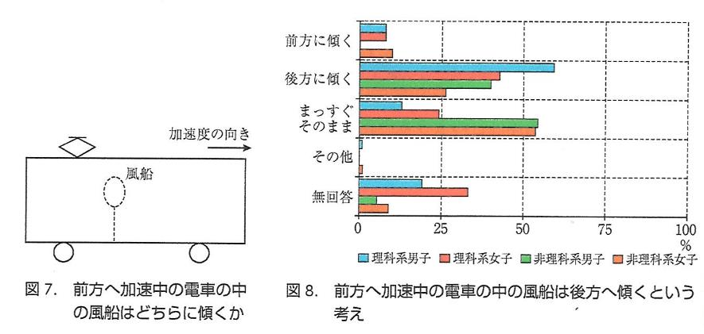
（４） 加速中の電車の中の風船は傾くのか
進行方向へ正の加速度運動をする空間内では
全ての物体は後方へ引っ張られるという考え
出典；「理科教育法 独創力を伸ばす理科授業」川村康文著 講談社

Slide 20
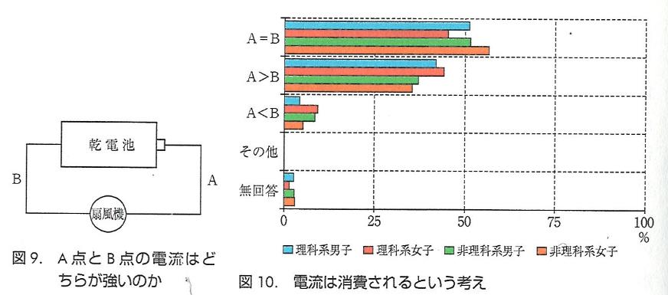
（５） 電流は消費されるのか
電流は消費されるという考え
出典；「理科教育法 独創力を伸ばす理科授業」川村康文著 講談社

Slide 21
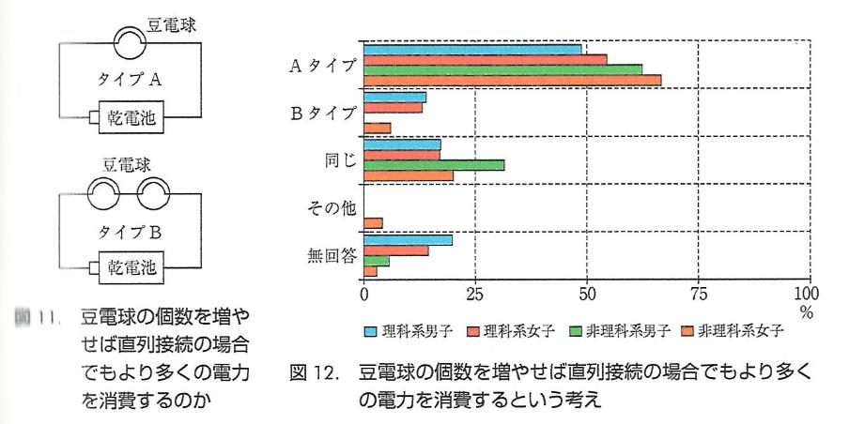
（６） 豆電球１個の場合と２個を直列接続した場合では
電池が長持ちするのはどちらか
豆電球の個数を増やせば直列接続の場合でも
より多くの電力を消費するという考え
出典；「理科教育法 独創力を伸ばす理科授業」川村康文著 講談社

Slide 22
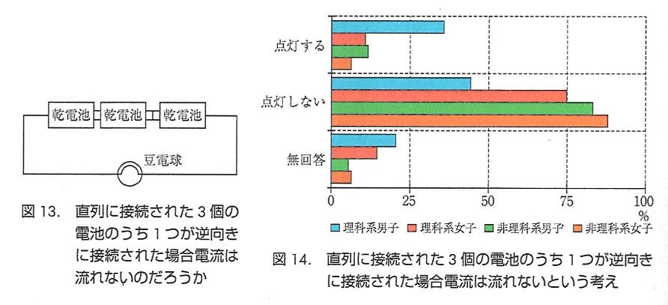
（７） 直列に接続された３個の乾電池のうちの１つの乾電池の
＋－を逆にした場合、電流は流れるのか
直列に接続された３個の電池のうち１つが逆向きに
接続された場合電流は流れないという考え
出典；「理科教育法 独創力を伸ばす理科授業」川村康文著 講談社

Slide 23
調査のまとめ
正解者
日常知と妥当 科学概念
しっかりと結びついている
一方
知識としては知っているが
日常知とは結びついていない、
自らが納得できていない
構成主義理科学習論
心から納得して学べるように支援する学習法

Slide 24
構成主義理科学習論を実践するには
授業担当者
事前に調査を行なって、指導データの準備が重要
教師 生徒
一方向の授業×
双方向的で多方向ネットワーク型○
生徒一人一人に発言の機会を与え、
実際に自分で考えるようにさせる必要がある。

Slide 25
教師の役割
社会構成主義的な授業を行なう手助けとなるように支援し励ますことであり、ときには生徒達にディスカッションを促すように誘導する進行役を務めなければならない。
理科教師は、学習者の素朴概念をふまえ、授業を構築していく必要がより一層求められている。

Slide 26
理科授業の改善策
「学校教育と社会教育が
連携して行なうサイエンス・コミュニケーション」
例えば
スーパー・サイエンス・ハイスクール(SSH)
サイエンス・パートナーシップ・プロジェクト(SPP)

